Slide 1
CCI 프로그램
사회적 약자를 위한
우리마을 인공지능 키오스크 만들기
아이디어 생성을 위한 수업
중학교 1-3학년

Slide 2
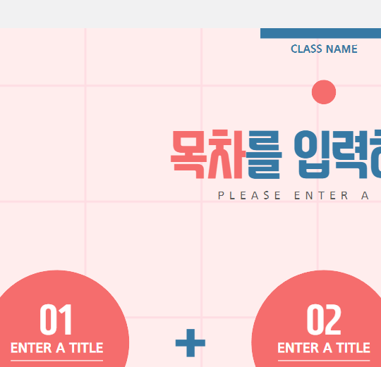
목차
사회적 약자를 위한 우리마을 인공지능 키오스크 만들기
01
문제 이해
키오스크 사용에 대한 문제 이해하고 공감하기
02
해결탐구
협력도구로 해결책 아이디어 모으기
03
결정실행/학습적용
키오스크 기능 설계 및 구현과 결과 공유하기
중학교 1-3학년

Slide 3
사회적 약자를 위한 우리마을 인공지능 키오스크 만들기
01
문제 이해
키오스크 사용에 대한 문제 이해하고 공감하기
중학교 1-3학년

Slide 4
학습 목표
주제에 맞게 알고리즘을 설계할 수 있다.
사회적 약자를 위한 자신만의 인공지능 키오스크를 만들 수 있다.

Slide 5
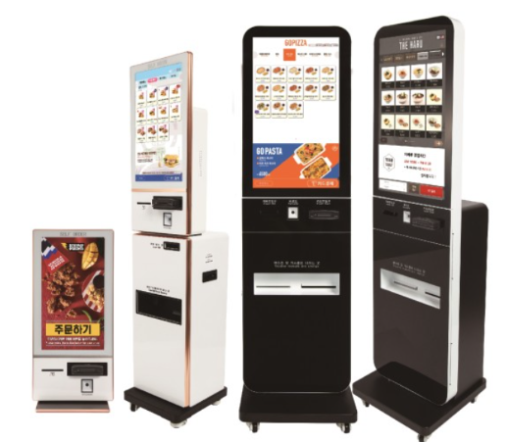
키오스크(kiosk)란 무엇일까요?
‘신문, 음료 등을 파는 매점’을 뜻하는 영어 단어
공공 장소에 설치된 터치스크린 방식의 정보 전달 시스템

Slide 6
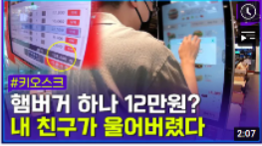
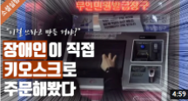
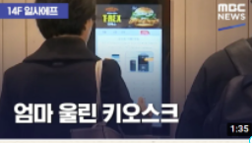
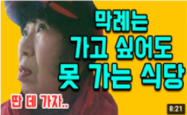
키오스크(kiosk)로 고통받는 사람들?

Slide 7
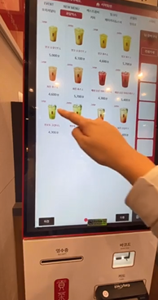
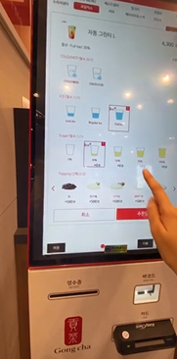
키오스크(kiosk) 사용의 장점 및 단점에 대해 이야기해봅시다!
▶ 키오스크 사용의 장점 및 단점에 대해
자유롭게 이야기를 나누어 보세요.
- 키오스크를 사용한 나의 느낌은?
- 다른 사람들이 키오스크를 사용하는 모습을 본 나의 느낌은?

Slide 8
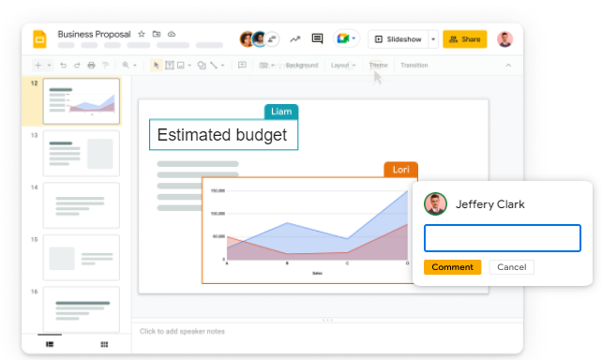
키오스크(kiosk) 사용의 장점 및 단점에 대해 이야기해봅시다!
▶ 키오스크 사용의 장점 및 단점을
구글 프레젠테이션에 적어보세요.

Slide 9
사회적 약자를 위한 우리마을 인공지능 키오스크 만들기
02
해결탐구
협력도구로 해결책 아이디어 모으기
중학교 1-3학년

Slide 10
사회적 약자를 위한 우리마을 인공지능 키오스크 만들기
01
02
03
역할 정하기
키오스크 주제 선정하기
키오스크 기능 선정하기
메인 프로그래머
서브 프로그래머
UI 디자이너
총괄 팀장
사회적 약자 대상 정하기
인공지능 기능에 필요한 유형 선정하기

Slide 11
1. 역할 정하기
역할을 정해봅시다!
01
02
메인 프로그래머
서브 프로그래머
키오스크 주요 기능에 대해 프로그래밍함.
키오스크 주요 기능에 대해 메인 프로그래머를 도와 프로그래밍함.
03
04
UI 디자이너
총괄 팀장
키오스크 디자인을 설계함.
프로젝트 전 과정을 총괄하고 프로젝트를 발표함.

Slide 12
알고리즘 설계하기
협력 도구를 활용하여 아이디어를 모아보세요.
▶키오스크 이름 :
▶ 키오스크 새로운 기능 :
▶ 새로운 기능의 목적 :
▶인공지능 모델의 형식:
▶인공지능 모델 클래스 종류:
협력 도구 내에 포함되어야 할 내용입니다. 필요한 부분은 내용 추가 가능합니다.

Slide 13
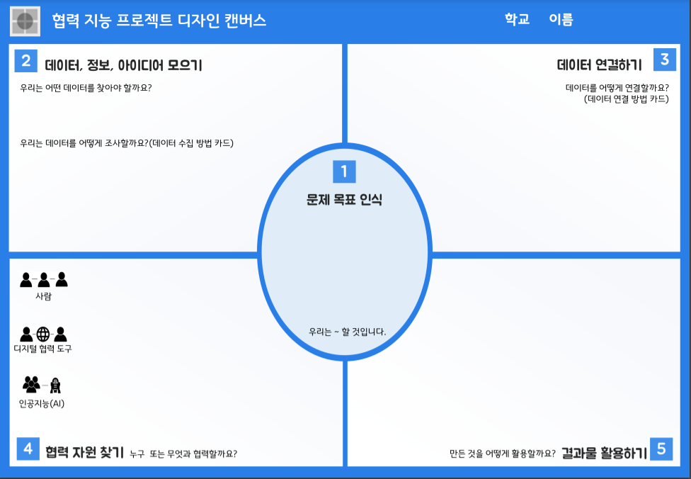
2. 키오스크 주제 선정하기
CCI 플레이북을 활용하여 프로젝트를 디자인 해보자!

Slide 14
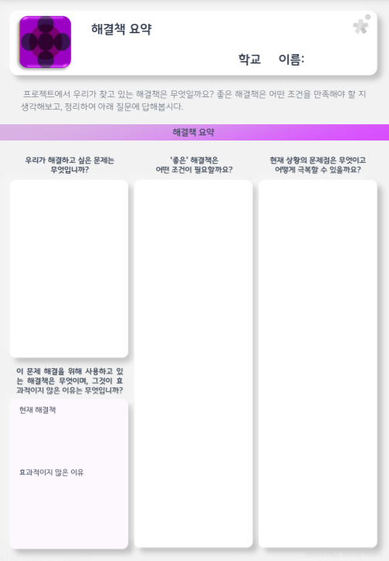
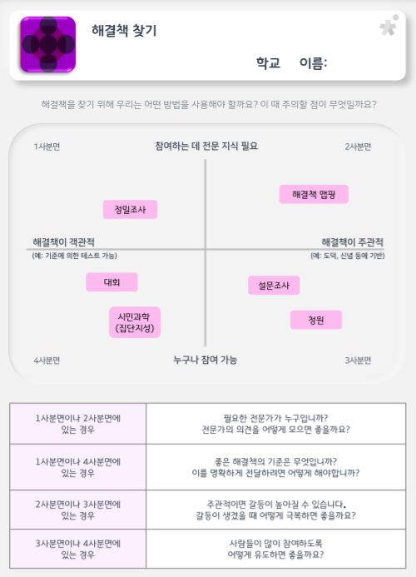
2. 키오스크 주제 선정하기
CCI 플레이북을 활용하여 해결책을 찾아보자!

Slide 15
사회적 약자를 위한 우리마을 인공지능 키오스크 만들기
03
결정실행/학습적용
키오스크 기능 설계 및 구현과 결과 공유하기
중학교 1-3학년

Slide 16
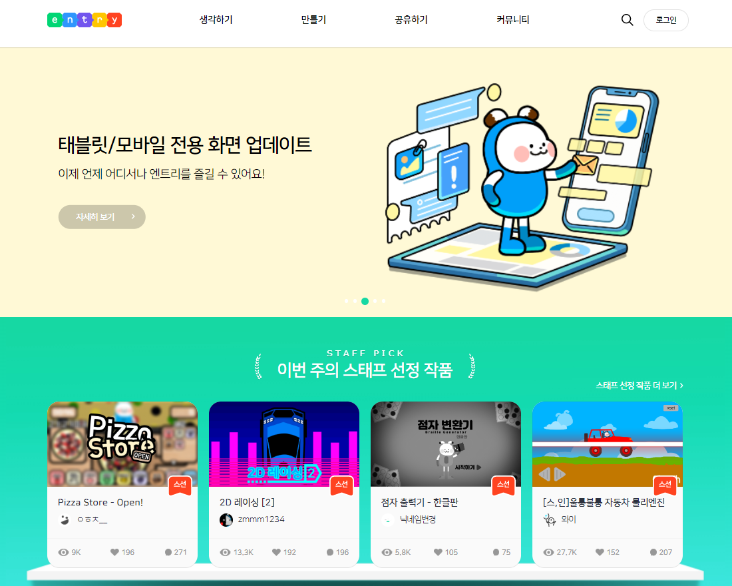
키오스크 기능 설계하기
문제 해결을 위해 협력 도구를 사용해봅시다!
엔트리 : https://playentry.org

Slide 17
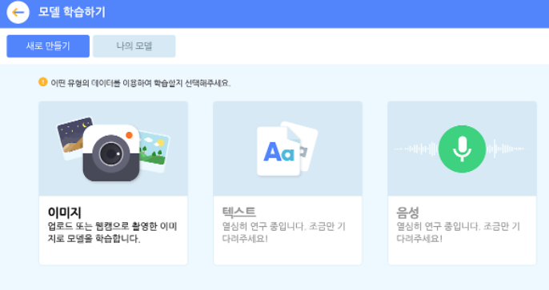
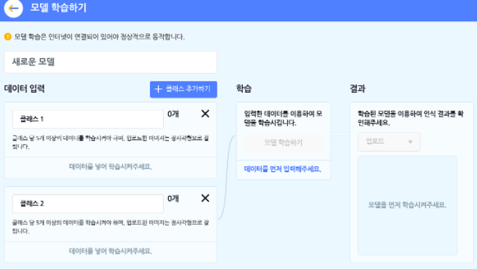
키오스크 기능 설계하기
알고리즘 구성에 필요한 인공지능 기능을 설계해봅시다!
엔트리 : https://playentry.org

Slide 18
키오스크 기능 설계하기
코딩 작동 과정에 대해서 설명해주세요!
1. 소리나는 화면을 터치
2. 분식집임을 음성으로 소개한다.
3. 메뉴를 간략하게 음성으로 소개한다.
4. 원하는 음식을 이미지를 보여주어 선택한다.
5. 음식의 총 가격을 음성으로 말해준다.
6. 계산 과정을 소개해준다.
(예시)

Slide 19
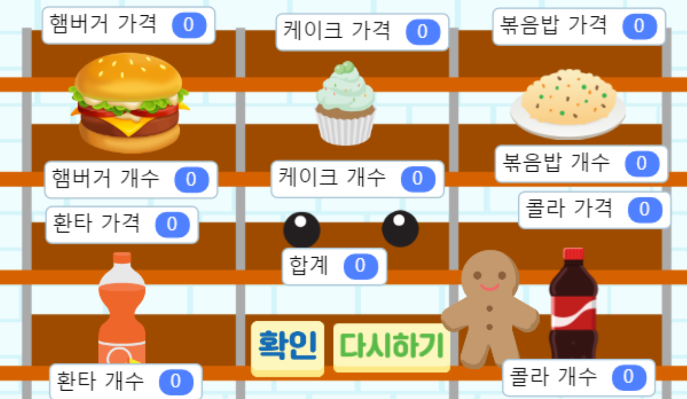
키오스크 기능 설계하기
UI 화면을 소개해주세요!
(예시)

Slide 20
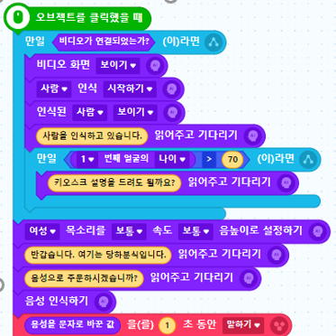
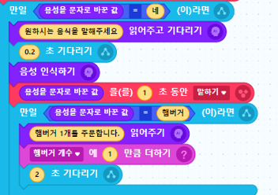
키오스크 기능 설계하기
주요 기능이 담긴 코드를 소개해주세요!
(예시)
▶ 메뉴 주문 시 사용할 수 있는 음성인식 기능 코드

Slide 21
모둠 별로 발표를 시작해봅시다!

Slide 22
발표를 듣고
궁금한 점이나 피드백을 이야기 해봅시다!

Slide 23
CCI 프로그램
사회적 약자를 위한
우리마을 인공지능 키오스크 만들기
아이디어 생성을 위한 수업
중학교 1-3학년

